Slide 1
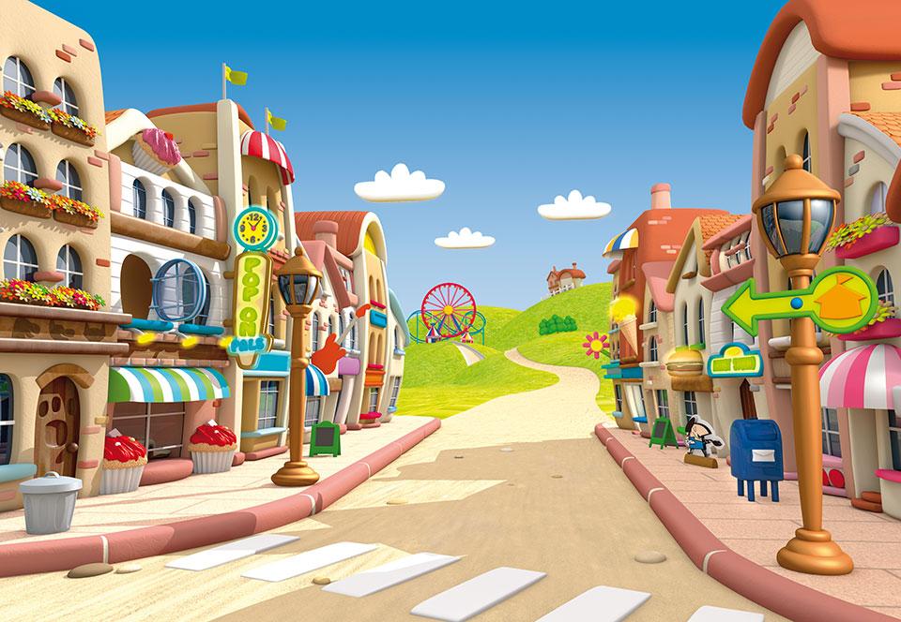
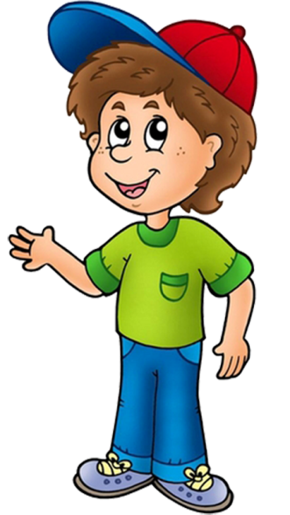

Помоги мальчику Пете
добраться до бабушки
Привет ребята! Меня зовут Петя. Я не знаю правил дорожного движения. Помогите мне пожалуйста!
МАДОУ д/с№4 «Утенок» Воспитатель Першина Л.М.
Начало Игры
Выход из игры

Slide 2

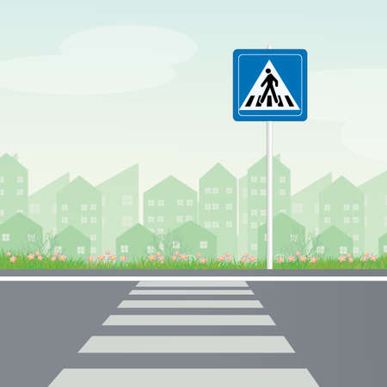
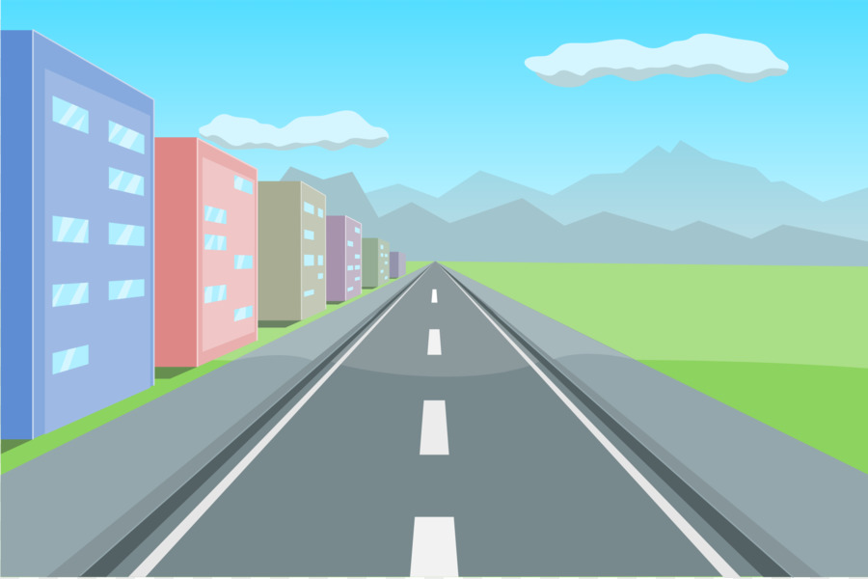

Где можно Пете перейти дорогу ?
НЕ ПРАВИЛЬНО!
ПРАВИЛЬНО! СПАСИБО!
ДАЛЕЕ

Slide 3
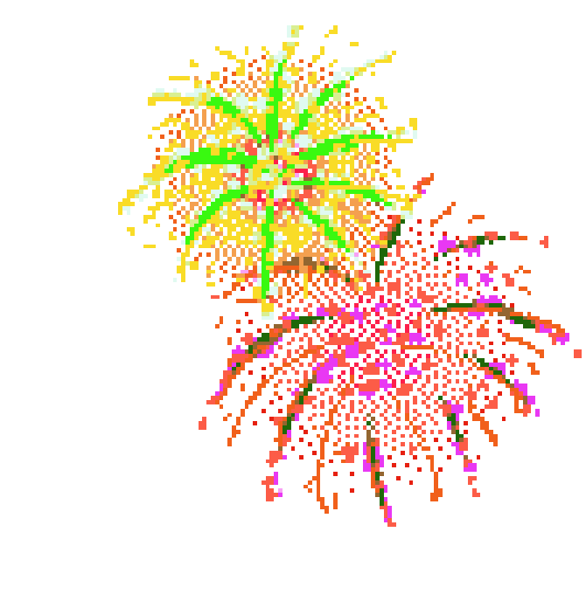


На какой сигнал светофора нужно переходить улицу
НЕ ПРАВИЛЬНО!
ПРАВИЛЬНО! СПАСИБО!
ДАЛЕЕ

Slide 4

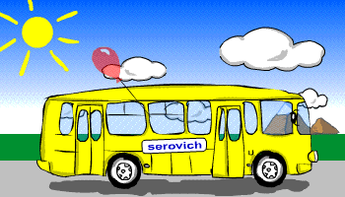
Отгадай на каком транспорте поедет Петя
Что за чудо — жёлтый дом! Ребятишек много в нём. Носит обувь из резины И питается бензином.
Выбери ответ.
АВТОБУС
МОТОЦИКЛ
ДАЛЕЕ

Slide 5
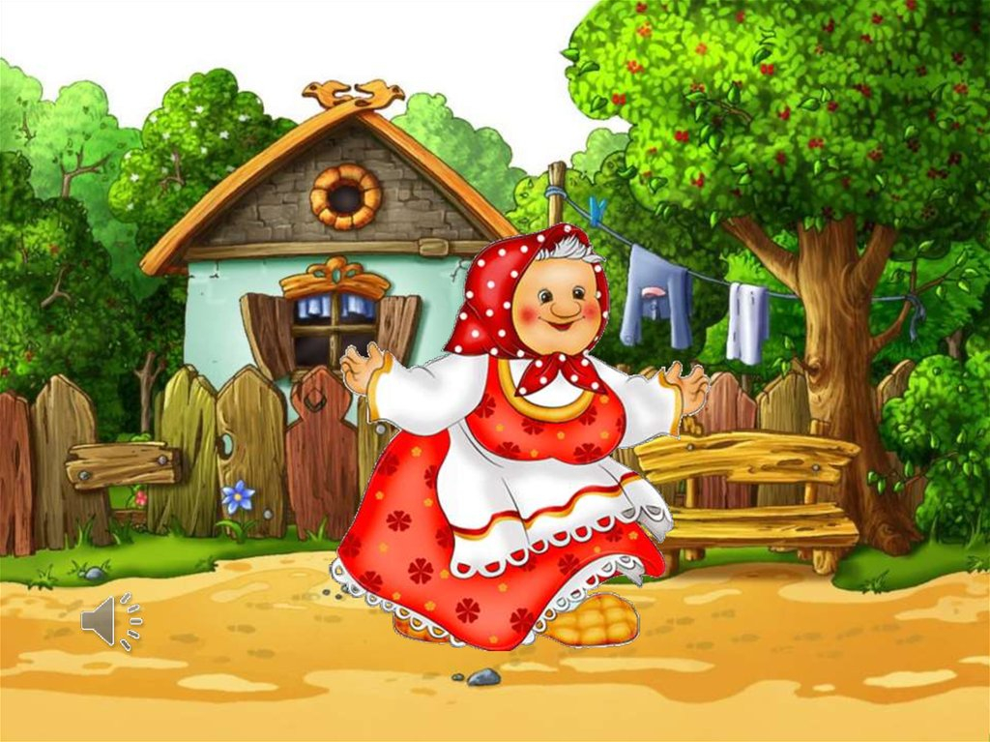
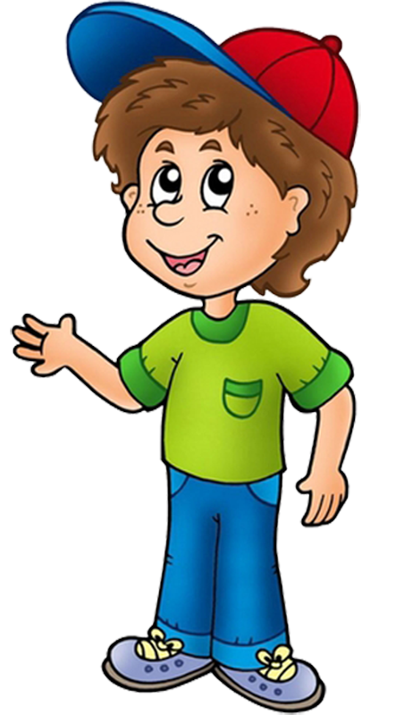
ОГРОМНОЕ СПАСИБО ВАМ РЕБЯТА , ЧТО ПОМОГЛИ МНЕ ДОБРАТЬСЯ ДО БАБУШКИ!

